Slide 1
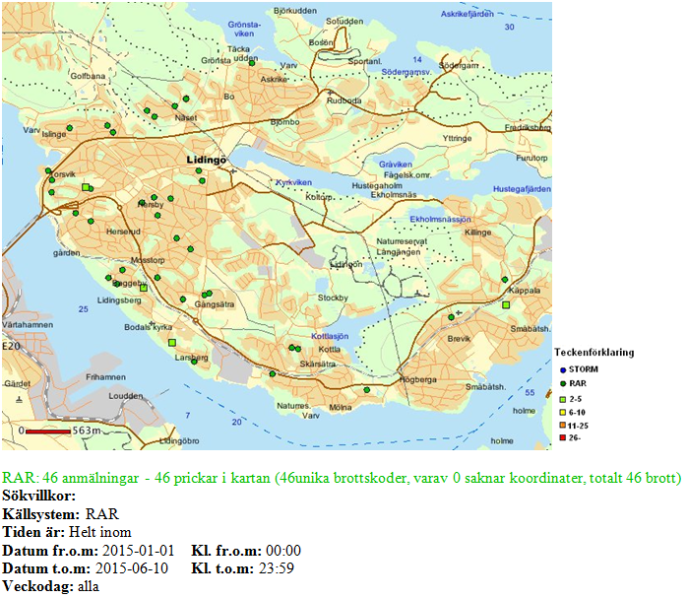
Lidingö 2015

Slide 2
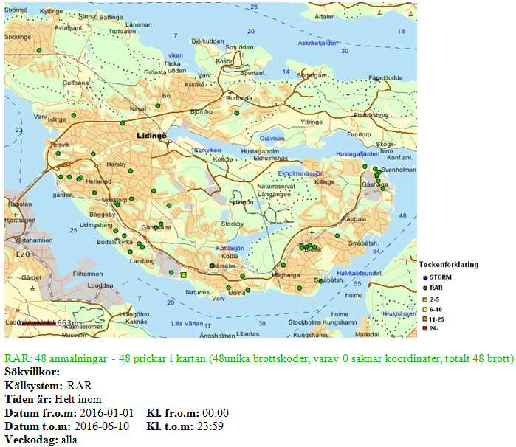
Lidingö 2016

Slide 3
Lidingö
Lite färre inbrott/försök totalt. ( 5 st färre fullbordade inbrott)
Trenden har gått kraftigt nedåt senast 2 månaderna. Men beakta
bifogade råd mm inför sommaren.
21 brf och 6 hyresfastigheter är upplagda som mottagare.
Potentiella mottagare av information är i området 2178 lägenheter
I dagsläget. Bosamverkan startades okt 2015 och vi har nu ca 11 000
Lägenheter som potentiella mottagare i City Norrmalm.

